Slide 1
Ο «νταής» και το «θύμα»

Slide 3
Ένα παιδί που εκφοβίζει ένα άλλο ονομάζεται νταής ή θύτης.

Slide 4
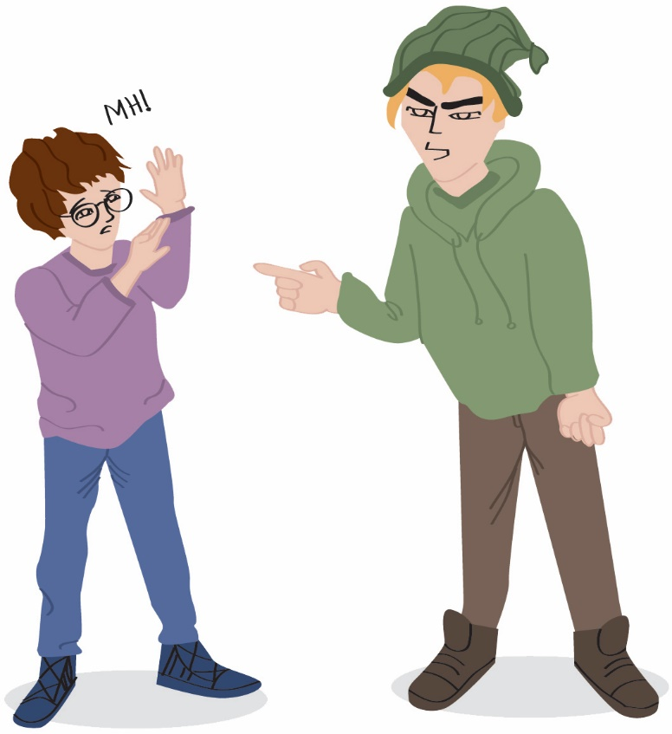
Ο νταής μπορεί να είναι αγόρι.

Slide 5
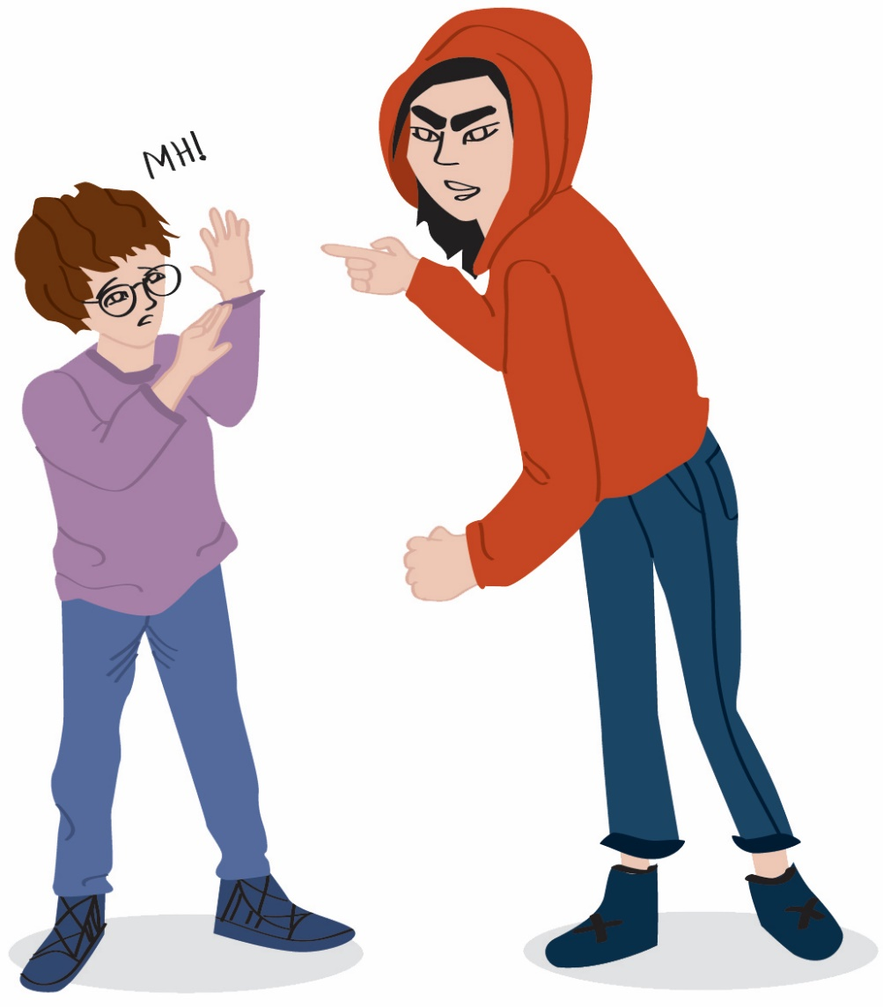
Ο νταής μπορεί να είναι κορίτσι.

Slide 6
Ένα παιδί που δέχεται εκφοβισμό λέγεται θύμα.

Slide 7
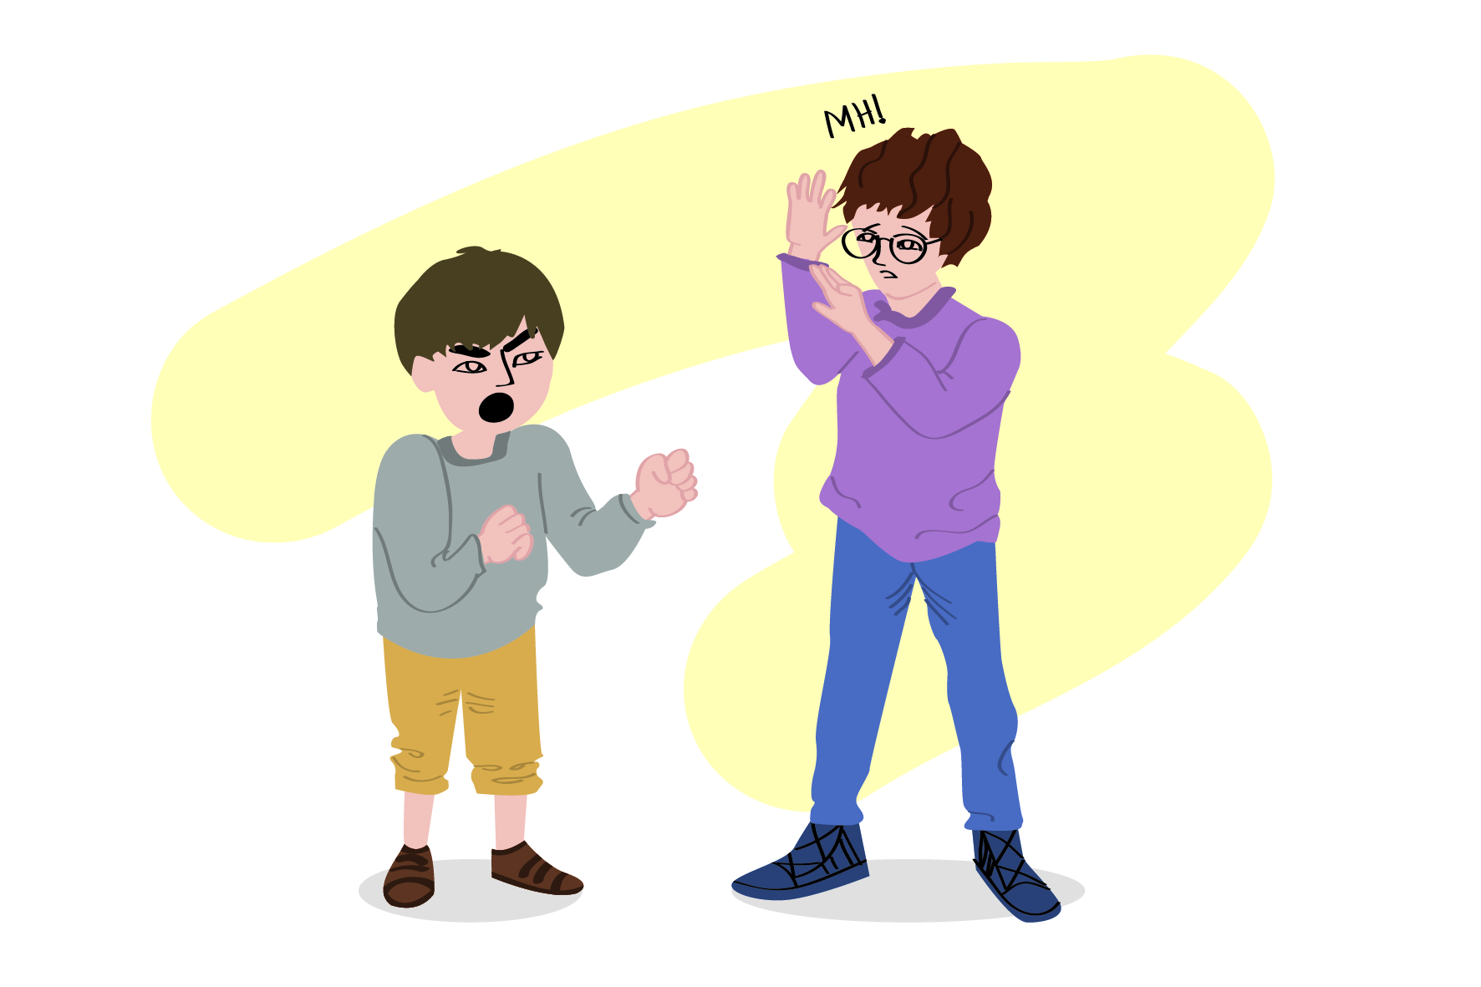
Συνήθως, ένας νταής εκφοβίζει πιο μικρά παιδιά ή πιο αδύναμα από αυτόν. Κάποιες φορές, όμως, μπορεί να έχει μικρότερη ηλικία από το θύμα του ή να είναι πιο μικροκαμωμένος.

Slide 8
Ένας νταής μπορεί να είναι μόνος του
ή μαζί με άλλα παιδιά.

Slide 9
Την ώρα του εκφοβισμού μπορεί να υπάρχουν κάποια παιδιά που δεν συμμετέχουν ή φοβούνται να μιλήσουν. Τα παιδιά αυτά απλώς παρατηρούν τον εκφοβισμό και δεν κάνουν τίποτα για να βοηθήσουν.

Slide 10
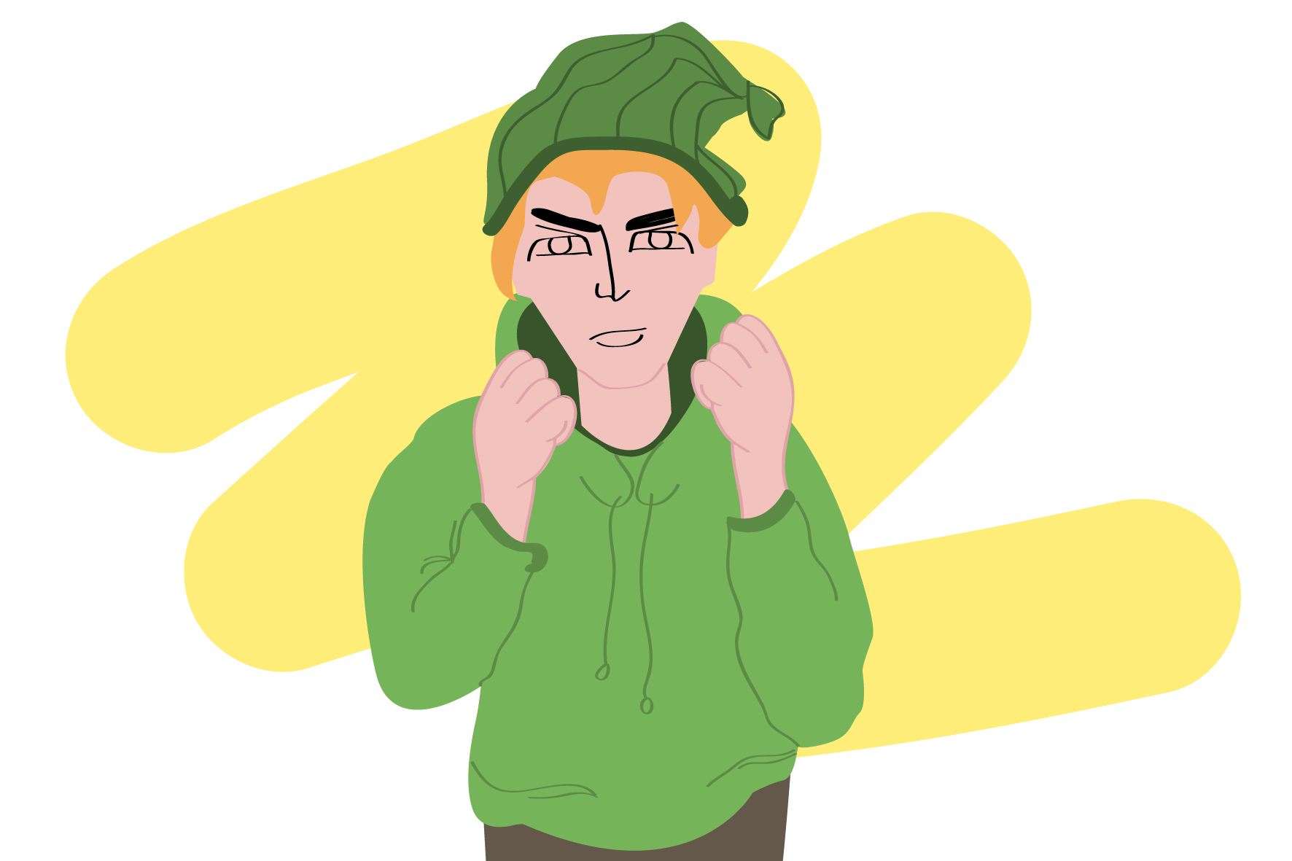
Κάποιες φορές, καταλαβαίνω έναν νταή από τη στάση του σώματός του και από αυτά που λέει.

Slide 11
Όταν ένας νταής με εκφοβίζει, το πρόσωπό του αλλάζει. Μιλάει δυνατά και άγρια ή φωνάζει. Το σώμα του μοιάζει σαν να ετοιμάζεται να μου επιτεθεί. Μπορεί τα χέρια του να μοιάζουν με γροθιά ή να είναι έτοιμα να με χτυπήσουν.

Slide 12
Υπάρχουν, όμως, φορές που μπορεί η έκφρασή του να με μπερδέψει. Μπορεί να μου μιλάει φιλικά και να έχει ήρεμο πρόσωπο, αλλά να χρησιμοποιεί λέξεις που να με κάνουν να νιώθω άσχημα ή να φοβάμαι.

Slide 13
Άλλες φορές, μπορεί να πει κάτι για μένα ή να μου κάνει κάτι και να αισθανθώ άσχημα και να ντραπώ, ενώ τα υπόλοιπα παιδιά θα γελάσουν.

Slide 14
Ένας νταής μπορεί να με κάνει να νιώσω άσχημα, να αναστατωθώ ή να θυμώσω. Δεν χρειάζεται όμως να το κρατήσω κρυφό. Θα το πω στη μαμά, στον μπαμπά και στη δασκάλα μου.

